Slide 1


公司试用人员转正评审报告
工作汇报
福州新途信息科技有限公司
汇报人：胡明勇

Slide 2

目录页
CONTENTS PAGE
01
报告目录
02
打印业务概述
03
打印流程详解
04
问题难点

Slide 3

经过二十天的打印业务学习，现总结汇报学习成果如下：
01
目录
打印业务流程总览
过点触发打印业务流程
界面触发打印业务流程
本地打印业务流程（安检单）
打印业务异常排查
业务难点

Slide 4
02
打印业务流程概述
业务名称
业务类型
打印站点
VIN
MQ服务器
PBS03 前后保
过点触发
界面触发
一致性证书
UB010 焊装随车卡
环保清单
PBS06 装车单
合格证
FL-01 钥匙、VIN条码、燃油、总装随车卡
质量SOS
三证SOS
装车单SOS
条码SOS
保存队列
PrintJobWorkerManager
PrintJobWorkerManager
PrintJobWorkerManager
PrintJobWorkerManager
安检单
设备点检单
线程1
线程n
线程1
线程n
线程1
线程n
线程1
线程n
反馈结果修改状态
执行打印
生成打印数据
本地打印
打印模版
业务主数据
打印机
重打印

Slide 5
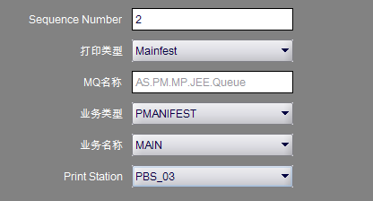


03
打印业务流程
过点触发打印流程：
1.配置过点事件
2. 过点时触发事件，Subroutine 里JEI_Tasks_Executor1根据配置执行事件
3.发送打印对象到MQ服务器

Slide 6
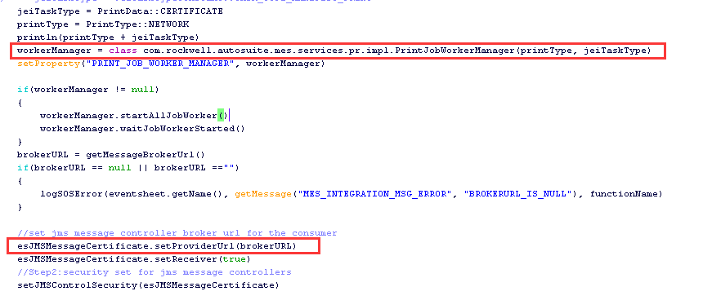
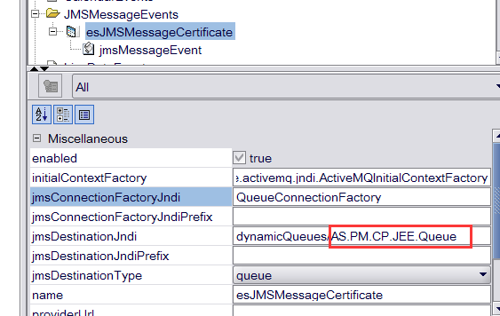
04
打印业务流程
4.SOS启动之前先初始化打印任务管理器，启动线程，加载打印队列，jms开始监听
4.1打印任务管理器
4.2 创建打印线程
4.3 将线程以键值对形式加入集合，后面可以根据jobworkerkey获取对应线程
4.4 加载未完成的打印任务后，启动线程，JMS开始监听MQ消息

Slide 7


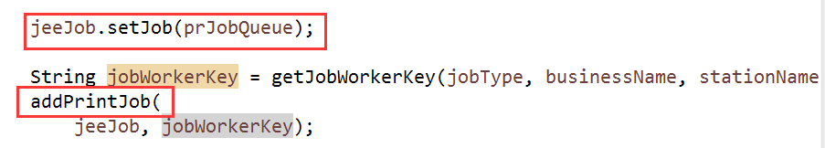

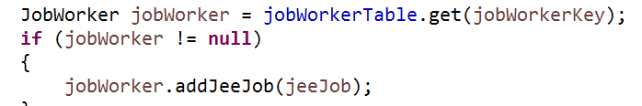
05
打印业务流程
5. JMS收到MQ消息，执行打印流程
5.1 解析出打印对象
5.2 保存打印对象到数据库备份，以防MQ服务器意外关闭，丢失打印队列
5.3 将打印对象添加到线程，带上jobworkerkey，用来找到用哪个线程执行该打印任务

Slide 8


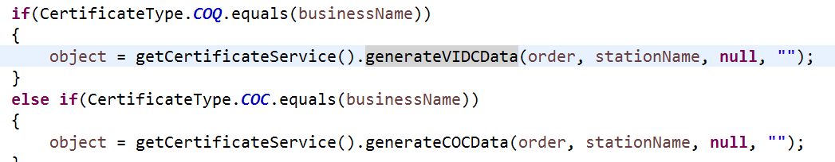

06
打印业务流程
5.4 线程执行Run方法
5.4.1 生成打印数据
判断业务类型，获取对应的数据，并配置一个key，用于在执行打印的时候找到该笔数据
获取模版
配置数据
配置KEY

Slide 9
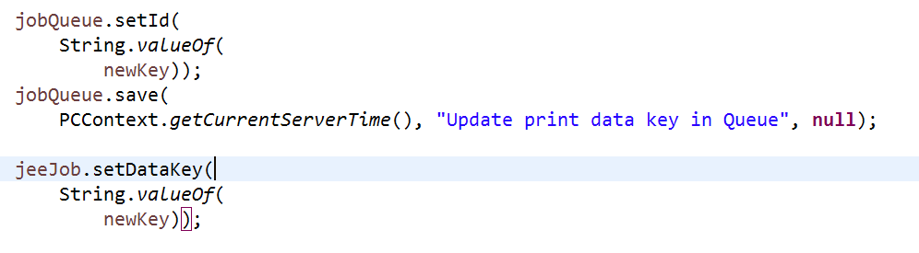


07
打印业务流程
5.4.2 执行打印
根据Key取出对应的打印数据
取出打印模版

Slide 10



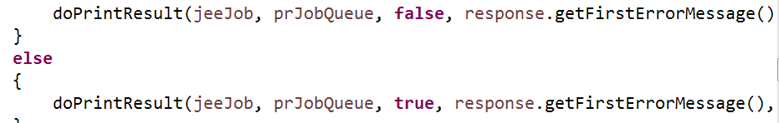
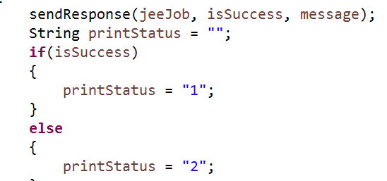
08
打印业务流程
获取打印机
生成打印数据
执行打印
5.4.2 反馈打印结果，修改打印状态

Slide 11
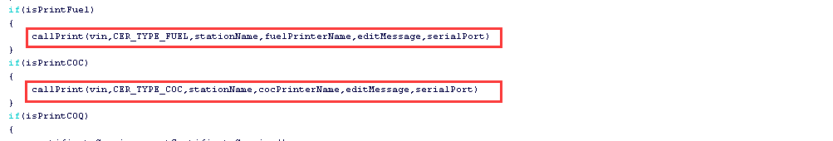
09
打印业务流程
界面触发打印流程
1.将打印配置写入FILE_PATH
2.将打印配置读出
3.判断打印类型，调用打印方法

Slide 12
10
打印业务流程
4.发送打印队列到MQ服务器
5. 接收打印同过点触发打印一致

Slide 13
11
打印业务流程
本地打印
安检单
1.生成打印数据
1.1获取数据
1.2获取模版
1.3根据模板数据项名称获取对应的值，存入集合

Slide 14

12
打印业务流程
2.执行打印
2.1 获取上步生成的数据集合
2.2获取模版
2.3 获取打印机
2.4 判断本地打印还是网络打印
2.5 打印
2.6 反馈打印结果

Slide 15
13
异常排查
过点打印未打印出来
1.先查看日志
2.按以下流程排查
检查AT_AS_PR_JOB_QUEUE表有无打印队列
无
有
网页查看有无MQ消息
检查打印状态
有
无
null
已打印
检查SOS是否运行正常
检查过点事件
检查数据有无生成
检查打印机是否脱机、缺纸，打印机的打印队列是否堵塞
有
无
打印机是否配置
检查打印数据是否正确维护

Slide 16
14
异常排查
打印数据相关表：
select * from AT_AS_PR_CERTIFICATE_DATA;--合格证数据
select * from AT_AS_PR_COC_DATA;--一致性证书
select * from AT_AS_PR_FUEL_DATA;--燃油
select * from AT_AS_PR_JOB_QUEUE;--打印任务队列
select * from AT_AS_PR_PRINT_RECORDS;--三证打印记录

Slide 17
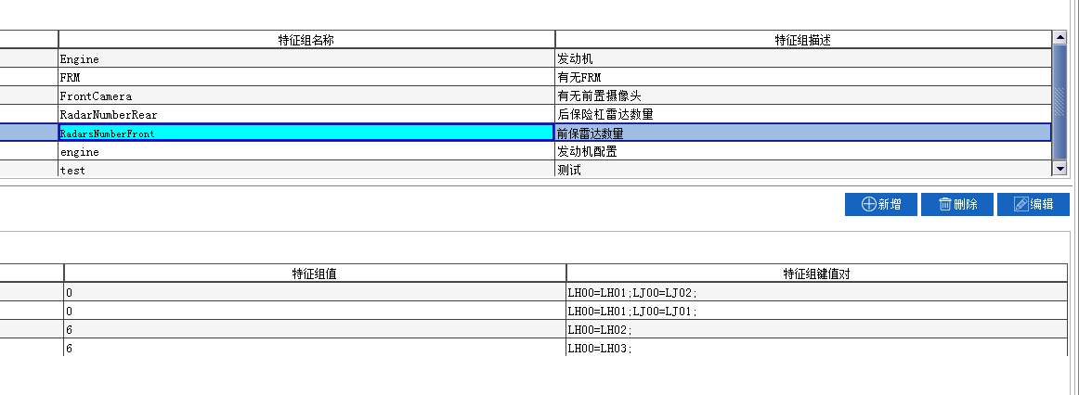
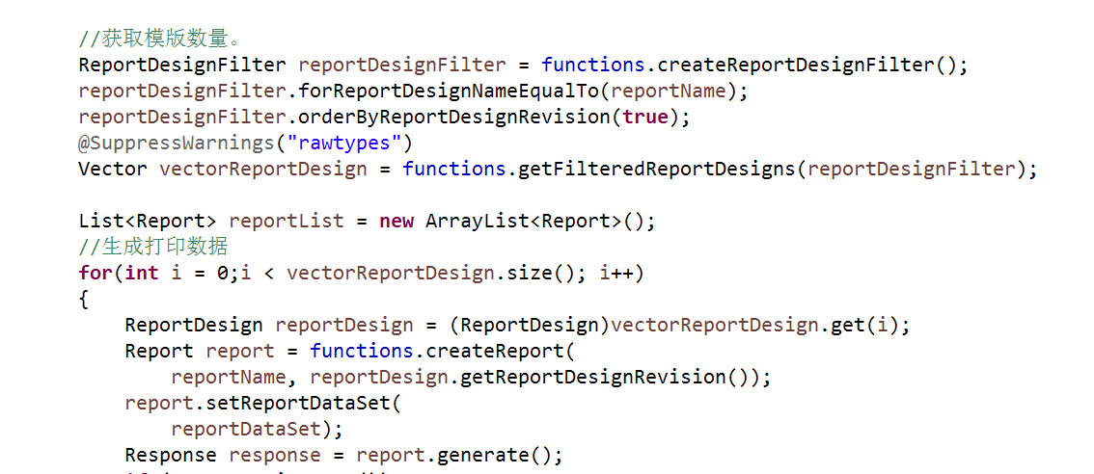
15
疑难问题

Slide 18
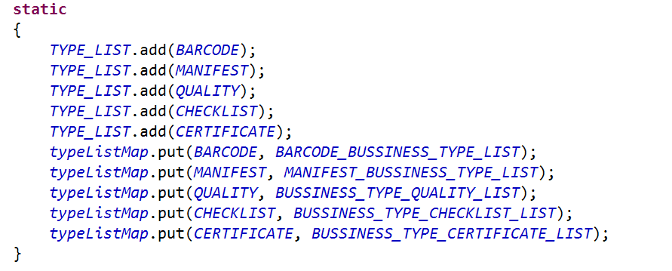
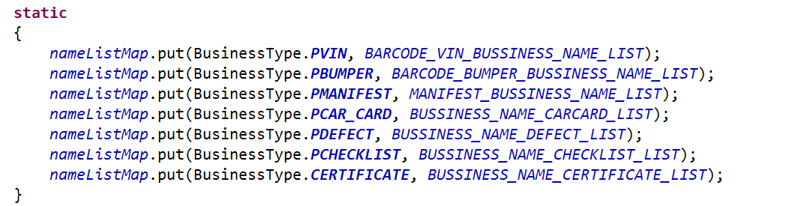
16
疑难问题

Slide 19




Thank you
福州新途信息科技有限公司

